Slide 1
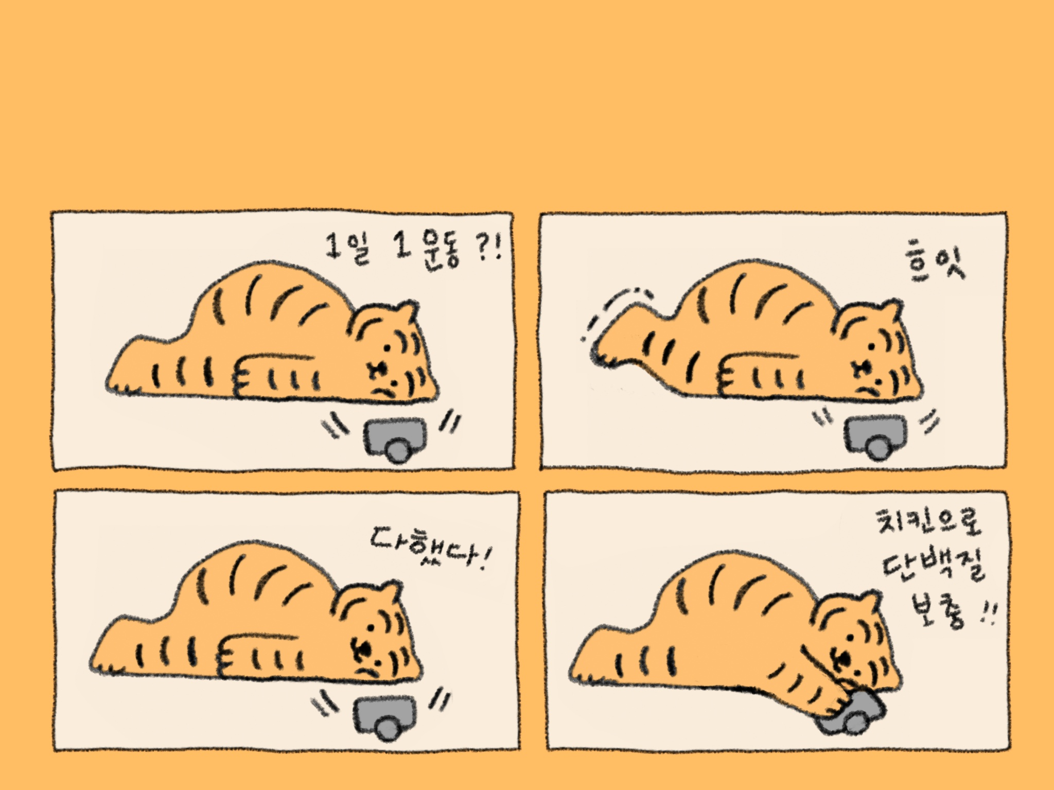
텍스트 분석을 활용한 운동 추천 서비스

Slide 2
1. 목표
- 현재 진행하고 있는 JSP를 활용한 운동일기 웹 프로젝트에서
서비스할 예정인 “운동 추천＂기능을 만드는 것이 목표.
2. 기획의도
운동하는 사람들은 각자 하는 운동 (ex>다리 – 스쿼트, 가슴 – 푸쉬업…)이 있다. 보통 부위별로 집중적으로 하는 운동이 있는데 한가지 운동을 오랜 기간 하다 보면 본인이 인지 하지 못하게 자세가 변질 되어 관절이나 근육 부위가 다칠 수 있다.
이렇게 중량을 사용하는 운동 혹은 맨몸운동을 할 때 발생하는 문제를 방지하기 위한 서비스를 만든다.

Slide 3
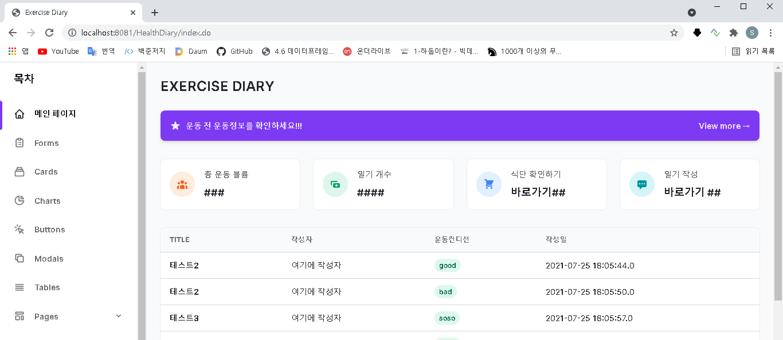
-만들고 있는 웹 페이지에 링크 혹은 버튼을 삽입해서 서비스를 실행할 수 있게 만들 예정

Slide 4
-서비스 기능 만들기 과정
1. 탐색 및 수집
웹 검색 및 크롤링을 주로 사용하여 운동명 및 운동 방법을 탐색하여 수집 예정.
2. 전처리
수집 한 데이터를 1차적으로 규격에 맞게 csv 형식으로 변환,
이후 텍스트 데이터 분석 방식으로 토큰화,정제, 불용어 제거,
표제어 추출 등 예정
3. 서비스 구축
전처리 한 데이터를 기반으로 텍스트 데이터 분석 방법을 활용하여 운동 추천 서비스를 구축한다.

Slide 5

[운동 추천 서비스를 통해 바라는 기능]
운동 명을 입력했을 때 비슷한 운동을 추천해 준다.
해당 운동을 선택했을 때 해당운동의 운동 법이 제공된다.
추가 목표
운동하고 싶은 부위 ex)어깨, 등, 다리… 혹은 운동관련 단어 를 입력했을 때 운동을 추천해 준다

